Slide 1
SOCIOLOGIA
PRINCIPAIS CORRENTES

Slide 2
Augusto Comte 1798 -1 857
Lei dos três estados:
1ª) Explicação dos fenômenos através de forças comparáveis aos homens.
2ª) Invocação de entidades abstratas (natureza).
3ª) Observações e relações regulares, estabelecendo as leis que governam os fatos (não se preocupa com a causa dos fatos).

Slide 3
Idades das Sociedades
Três idades das sociedades:
1ª) Idade Teológica.
2ª) Idade Metafísica.
3ª) Idade Positiva

Slide 4
Influência da Biologia
As ciências deixam de ser analíticas.
Caráter sintético da biologia.
Concepção de unidade histórica.
Não se explica a parte sem o todo.
Visão global ou total.
Objetivo da sociologia: a história da espécie humana.

Slide 5
Caráter impositivo da sociologia
Ciência do “todo histórico”.
Determina “o que foi, o que é e o que será”.
Visão determinista.
Realização da ordem humana e social.
Conceito de “fatalidade modificável”.
A sociologia deve catalisar os processos de mudanças.

Slide 6
Temas da sociologia de Comte
1ª) Universalidade da sociedade européia industrial.
2ª) Universalidade do pensamento científico (submissão da moral, ética, religião à visão cientificista).
3ª) Como é possível explicar a diversidade humana diante de uma mesma essência?

Slide 7
A Sociedade Industrial para Comte
1º) Organização científica.
2º) Desenvolvimento máximo da humanidade.
3º) Formação de massas operárias.
4º) Empregados X Empregadores.
5º) Produção de riqueza X Pobreza.
6º) Liberalismo: livre concorrência.

Slide 8
Socialismo X Liberalismo
Comte se situa entre essas duas teorias.
Não é um doutrinário da propriedade privada.
Não é um reformador que se inclina à socialização dos meios de produção.
É um organizador que deseja manter a propriedade conquanto ela cumpra sua função social.

Slide 9
Émile Durkheim (1858-1917)
FATO SOCIAL: coisa.
A sociologia consiste em analisar o fato social como coisa, ou seja, desprovida de preconceitos, ideais ou valores.
Análise objetiva da sociedade.
O conhecimento parte de fora para dentro.
O sociólogo é um “olho boiando sobre a sociedade”.

Slide 10
O fato social não pode ser explicado de maneira puramente psicológica.
Não há compreensão individual dos problemas sociológicos.
A sociedade extrapola a concepção de indivíduos (é mais do que a simples soma dos indivíduos que a compõe).
A sociologia é a ciência das instituições.

Slide 11
Consciência Coletiva
Elemento de ligação entre indivíduos em uma sociedade sem diferenciação solidariedade mecânica).
Com a diferenciação, diminui a percepção da consciência coletiva.
Logo, estruturas rígidas de interpretação moral deixam de existir.
Direito repressivo: punição.
Direito restitutivo: restabelecer o estado das coisas
Crime: definição relativista.

Slide 12
Tipos de solidariedade
Mecânica: o indivíduo é ligado diretamente à sociedade, não há diferenciações de grande porte, prevalecendo o caráter coletivo.
Orgânica: depende da sociedade e das partes que a compõe, ou seja, há diferenciação entre as partes que cooperam entre si para o todo.

Slide 13
Suicídio
Indivíduo X Grupo.
O indivíduo torna-se cada vez mais consciente (não aceita imperativos).
Exige mais do que a sociedade pode oferecer.
A sociedade surge como um elemento disciplinador.
Taxa de suicídio: constante.

Slide 14
Tipos de suicídio
Egoísta: pensamento individualista, desligado do contexto social.
Altruísta: sacrifício por um imperativo social interiorizado, obedecendo ao que o grupo lhe ordena, a ponto de sufocar o próprio instinto de conservação.
Anômico: irritação associada às numerosas situações de decepções oferecidas pela vida moderna.

Slide 15
Fato patológico e Anomia
Fatos que, dentro da solidariedade orgânica, colocam em risco as relações entre as partes da sociedade, rompendo as regras de solidariedade.
Pautam-se numa incapacidade de se perceber a função a ser exercida dentro da sociedade.

Slide 16
O PENSAMENTO SOCIALISTA
Crítica à propriedade privada.
Origem: J.J. Rousseau.
Homem: Tabula Rasa.
Propriedade: princípio da desigualdade.
Sociedade: Formada pelos homens
Formadora dos homens.
“Bom Selvagem” X “Corrupção do Homem”.

Slide 17
SOLUÇÃO DE ROUSSEAU
Novo contrato social:
Fim da propriedade privada;
Educação universal;
Democracia.

Slide 18
“O objetivo primordial e necessário de toda a existência deve ser a felicidade, mas a felicidade não pode ser obtida individualmente; é inútil esperar-se pela felicidade isolada; todos devem compartilhar dela ou então a minoria nunca será capaz de gozá-la”.
R. Owen.

Slide 19
O Socialismo Científico
Análise dos mecanismos econômicos e sociais do capitalismo.
Compreensão da realidade para transformá-la.

Slide 20
Teóricos do Socialismo Científico:
Karl Marx (1818-1883)
Obras:
O Capital,
Salário Preço e Lucro,
A questão Judaica,
A Miséria da Filosofia.
Manifesto do Partido Comunista,
A Ideologia Alemã

Slide 21
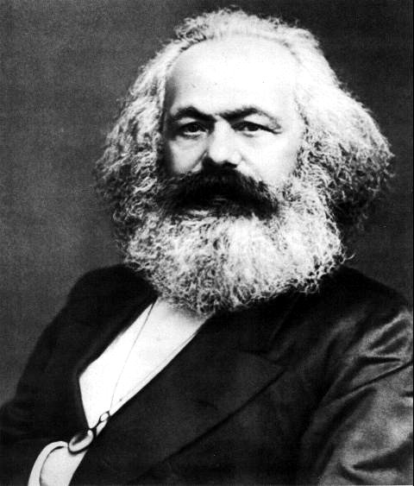

Slide 22
Friederich Engels (1820-95)
Obras:
A Origem da Família, da propriedade privada e do Estado.
A situação da classe trabalhadora na Inglaterra.

Slide 23
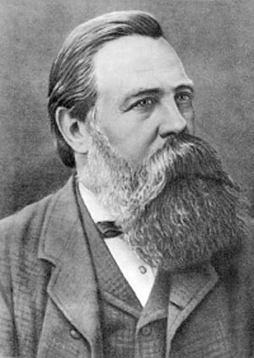

Slide 24
Conceitos
Materialismo Histórico.
Infra e Superestrutura

Slide 25
MEDIATO
POLÍTICO
JURÍDICO
IDEOLÓGICO
SUPER
ESTRUTURA
ECONOMIA
IMEDIATO
INFRA ESTRUTURA

Slide 26
Ideologia e Alienação.
Fetichismo da mercadoria.

Slide 27
Mais-valia.
Luta de Classes.
Dialética.

Slide 28
A Dialética na Luta de Classes
CONFLITO
BURGUESIA
(tese)
PROLETARIADO
(antítese)
SOCIALISMO
(síntese)

Slide 29
Consciência de Classe.
Partido Comunista.
Revolução Etapista.

Slide 30
Socialismo: etapa de transição para o Comunismo.
Ditadura do Proletariado.

Slide 31
Feudalismo
Capitalismo
Comunismo
Socialismo

Slide 32
Max weber
CONCEITOS:
Sociologia Compreensiva.
Conhecimento possível.
REALIDADE:
Feixe inesgotável de fatos.
Imputação causal.
Tipos ideais.
Dominação tradicional, racional e carismática.

Slide 33
